Slide 1

Лабораторная работа №7
Студент: Баротов Комрон
Группа: НБИ-01

Slide 2

Цель работы:
Освоение основных возможностей командной оболочки Midnight Commander. Приобретение навыков практической работы по просмотру каталогов и файлов; манипуляций с ними.

Slide 3
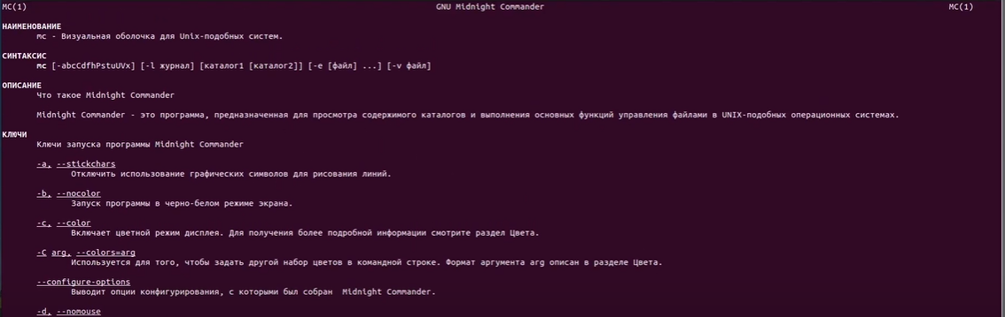
Ход работы:
Изучим информацию о mc, вызвав в командной строке man mc.

Slide 4
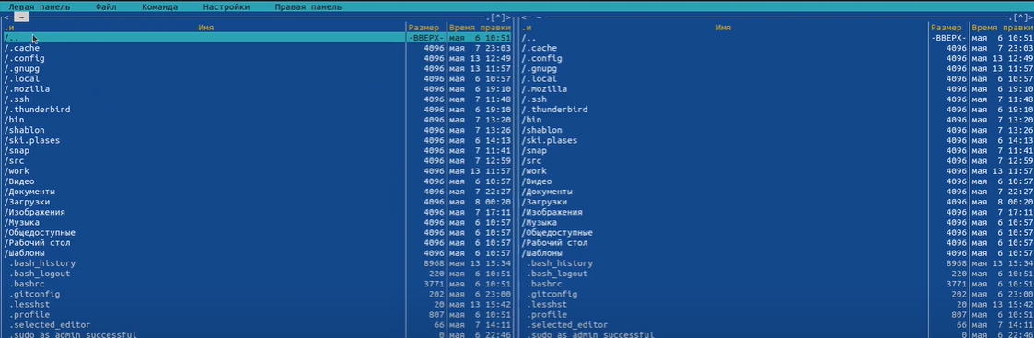
Ход работы:
Запустим в командной строки mc, и изучим его структуру и меню.

Slide 5
Ход работы:
Используя возможности подменю Файл, выполним:
- просмотр содержимого текстового файла;
- редактирование содержимого текстового файла (без сохранения результатов редактирования);
- создание каталога;
- копирование в файлов в созданный каталог.

Slide 6
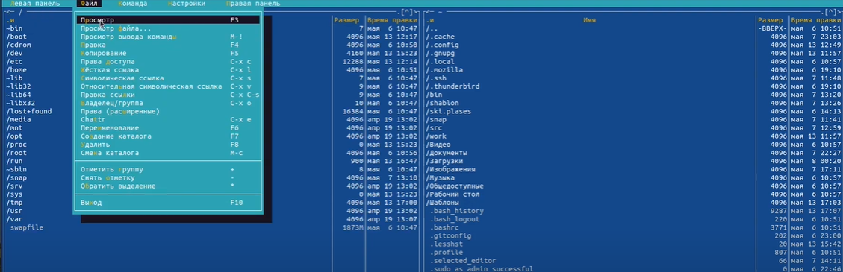
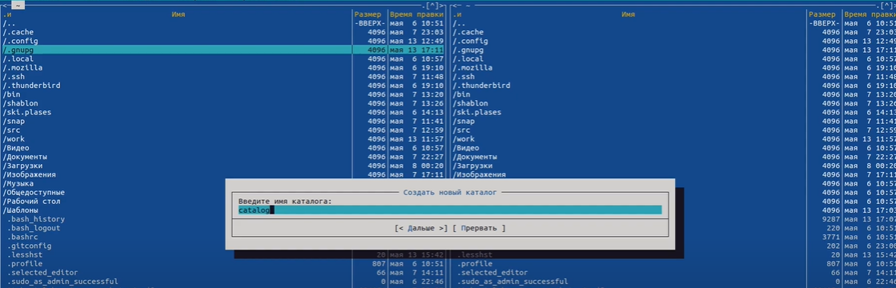
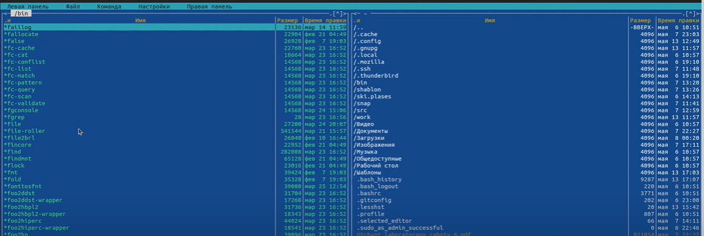
Ход работы:

Slide 7
Ход работы:
С помощью соответствующих средств подменю Команда осуществим:
– поиск в файловой системе файла с заданными условиями (например, файла с расширением .c или .cpp, содержащего строку main);
– выбор и повторение одной из предыдущих команд;
– переход в домашний каталог;
– анализ файла меню и файла расширений

Slide 8
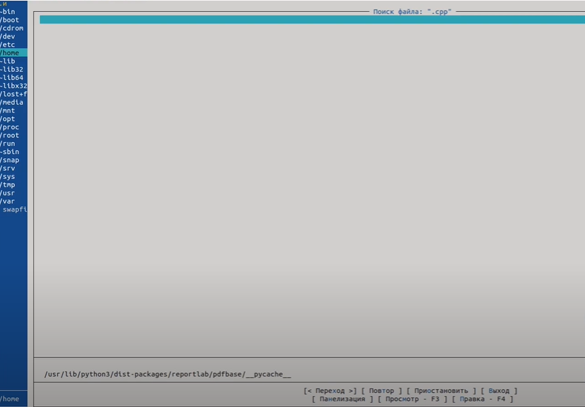
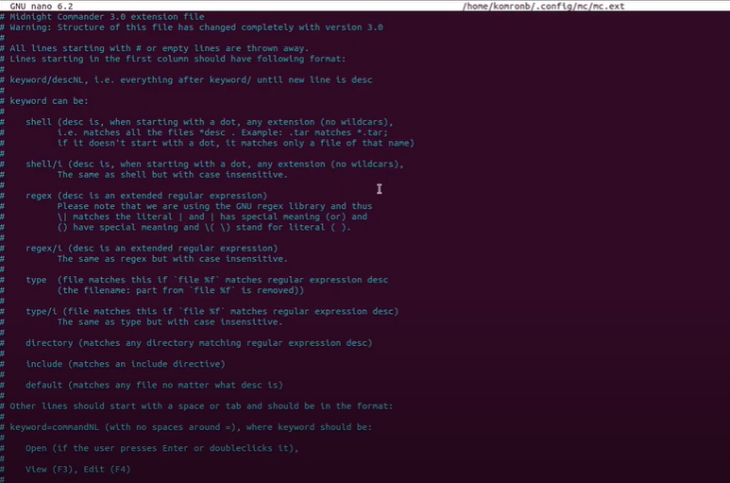
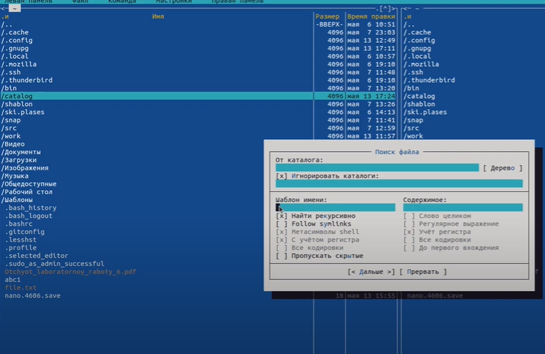
Ход работы:

Slide 9
Ход работы:
Задание по встроенному редактору mc.
Создадим текстовый файл text.txt
Открываем этот файл и вставляем небольшой текст из Интернета или из другого файла.

Slide 10
Ход работы:

Slide 11
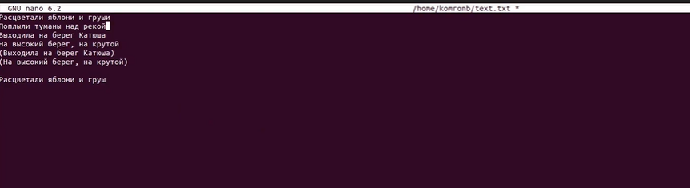
Ход работы:
Удалим строку текста.
Выделим фрагмент текста и скопируем его в новую строку.

Slide 12
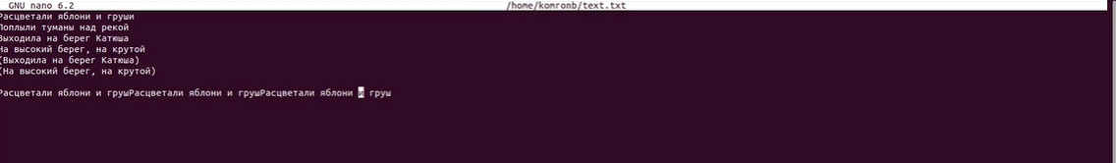
Ход работы:
Сохраним файл.
Перейдём в конец и начало файла и напишем некоторый текст

Slide 13
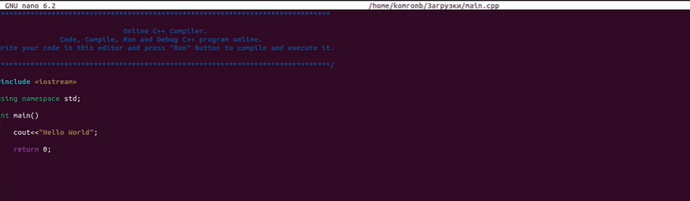
Ход работы:
Откроем файл с исходным текстом на некотором языке программирования

Slide 14

Спасибо за внимание!

